Slide 1
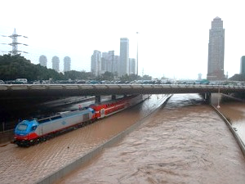
הסיכון לצונאמי בישראל והמלצה לתכן מבנים בארץ לעמידה בצונאמי לפי תקן ASCE/SEI 7-16
סרג'יו דב רוזן P.E. M.Sc.,
ים חוף רוזן מהנדסים יועצים להנדסה חופית, נמלית, ימית וסביבתית
טל: 050-7270867; דוא"ל: rosenssr@netvision.net.il; אתר: www.seashorerosen.com
סיציליה, 1908

Slide 2
מבנה ההרצאה
אפיון הסיכונים לחוף הישראלי מפעילות טקטונית (גלי צונאמי עקב רעידות אדמה או עקב גלישות קרקע במדרון מדף היבשת)
פרק 6 החדש לעמידה בצונאמי בתקן ASCE/SEI 7-16
סיווג מבנים המצריכים תכנון לעמידה בצונאמי וסוגי עומסים הנגרמים על ידי צונאמי או בגללו
תוכנית TSUMAPS-NEAM ותוצריה לתכנון עמיד בצונאמי בישראל
סיכום והמלצות

Slide 3
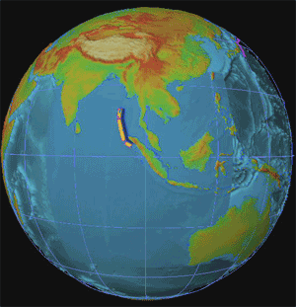
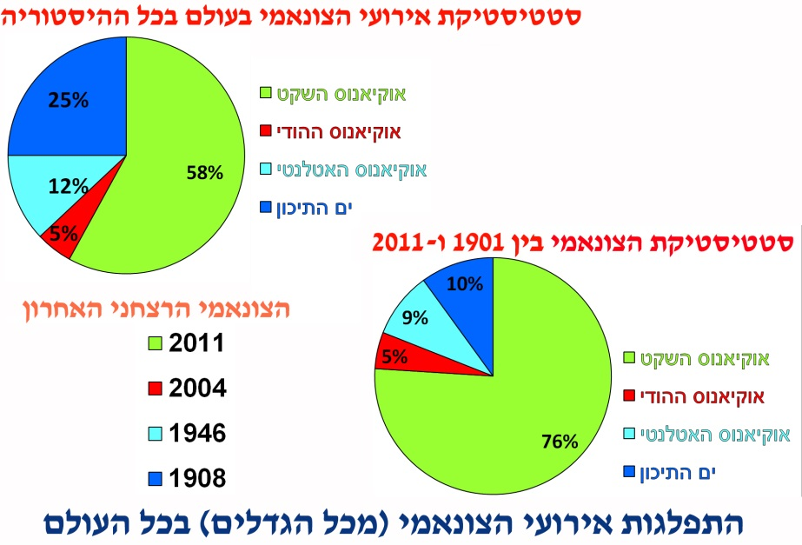
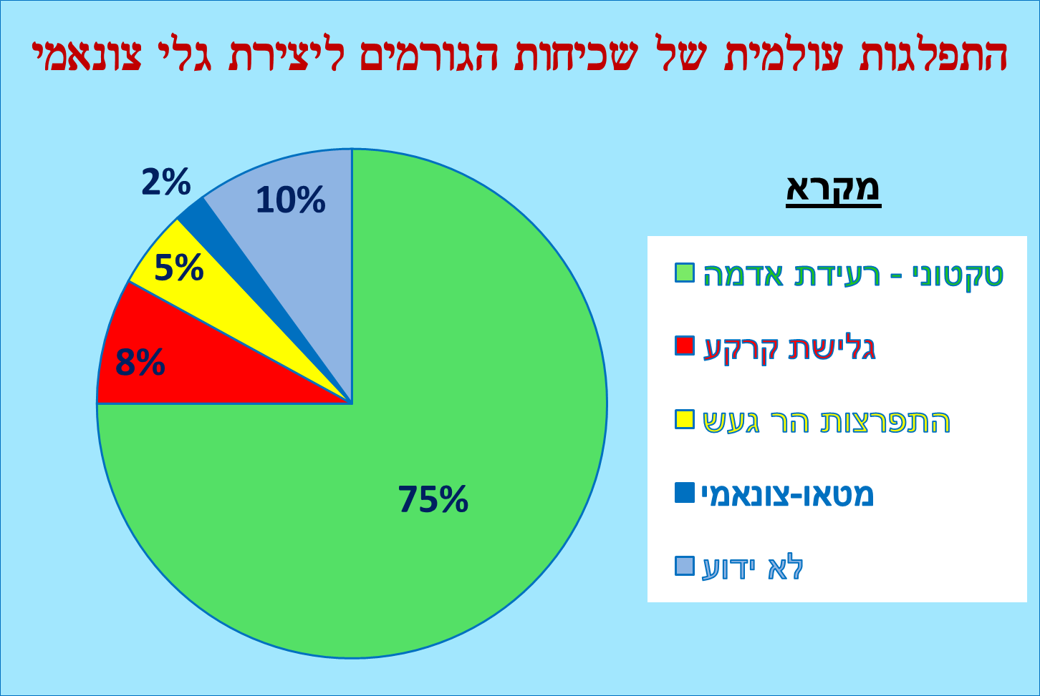
לאחר הצונאמי ב-26.12.2004 באוקיאנוס ההודי מליאת IOC/UNESCO החליטה ביוני 2005 על הקמת קבוצת תאום בין-ממשלתית (ICG) שתקים ותפעיל מערכת בינלאומית להתרעה מוקדמת מצונאמי בים התיכון, בחופי אירופה לאוקיאנוס האטלנטי ובימים המקשרים (NEAMTWS).
הדמיה של תחילת אירוע הצונאמי באוקיאנוס ההודי. מקור: NOAA
IOC/UNESCO לפי בסיס הנתונים העולמי של אירועי צונאמי של

Slide 4
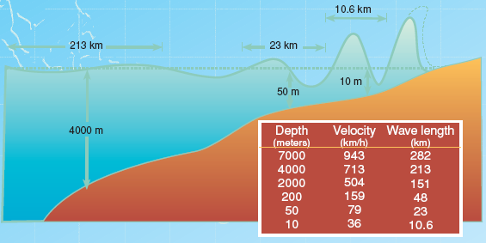
מה זה צונאמי?:
מקור המילה ביפנית סו-נא-מי משמעותה גל בנמל;
גל צונמי הוא גל כובד ארוך מאד, בעל זמן מחזור של כ- 5 עד 60 דקות;
בים עמוק אורך הגל כ-200 ק"מ, גובהו 30 - 60 סמ', מהירותו עד 900 קמ"ש
בקרבת שפת הים, אורך הגל קצר עקב רפרקציית הגל לכ- 6 ק"מ, מהירותו קטנה לכ- 25 קמ"ש אך גובהו עולה לכדי 4 עד 30 מ' ויותר במגה-צונאמי

Slide 5
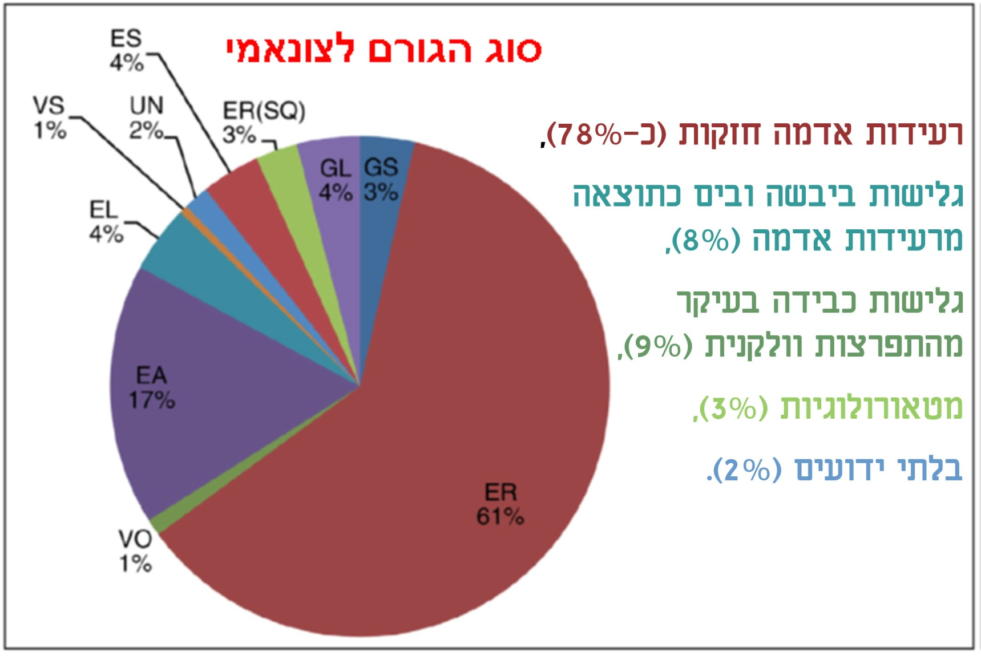
סוג הגורם שיוצר צונאמי
התפלגות שכיחות הופעתם של כמה סוגים של גורמי צונאמי שאירעו באזור ים התיכון ואירופה. הסטטיסטיקה מבוססת על הקטלוג החדש של דיאקונאגי וחובריו (2015). מקרא לסמלים: ER-רעידת אדמה;
EA-קשור לרעידת אדמה; EL-גלישה מרעידת אדמה; ES-גלישה ימית מרעידת אדמה; VO-פעילות הר געשית;
VS-גלישה ימית מהר געש; UN-לא ידוע; GL-גלישת כבידה; GS-גלישת כבידה ימית. (בעקבות פאפאדופולוס, 2016).

Slide 6
נצפה כעת בסרטון להמחשת התפתחות צונאמי
עקב רעידת אדמה תת ימית
עקב גלישת גוש קרקעית

Slide 7
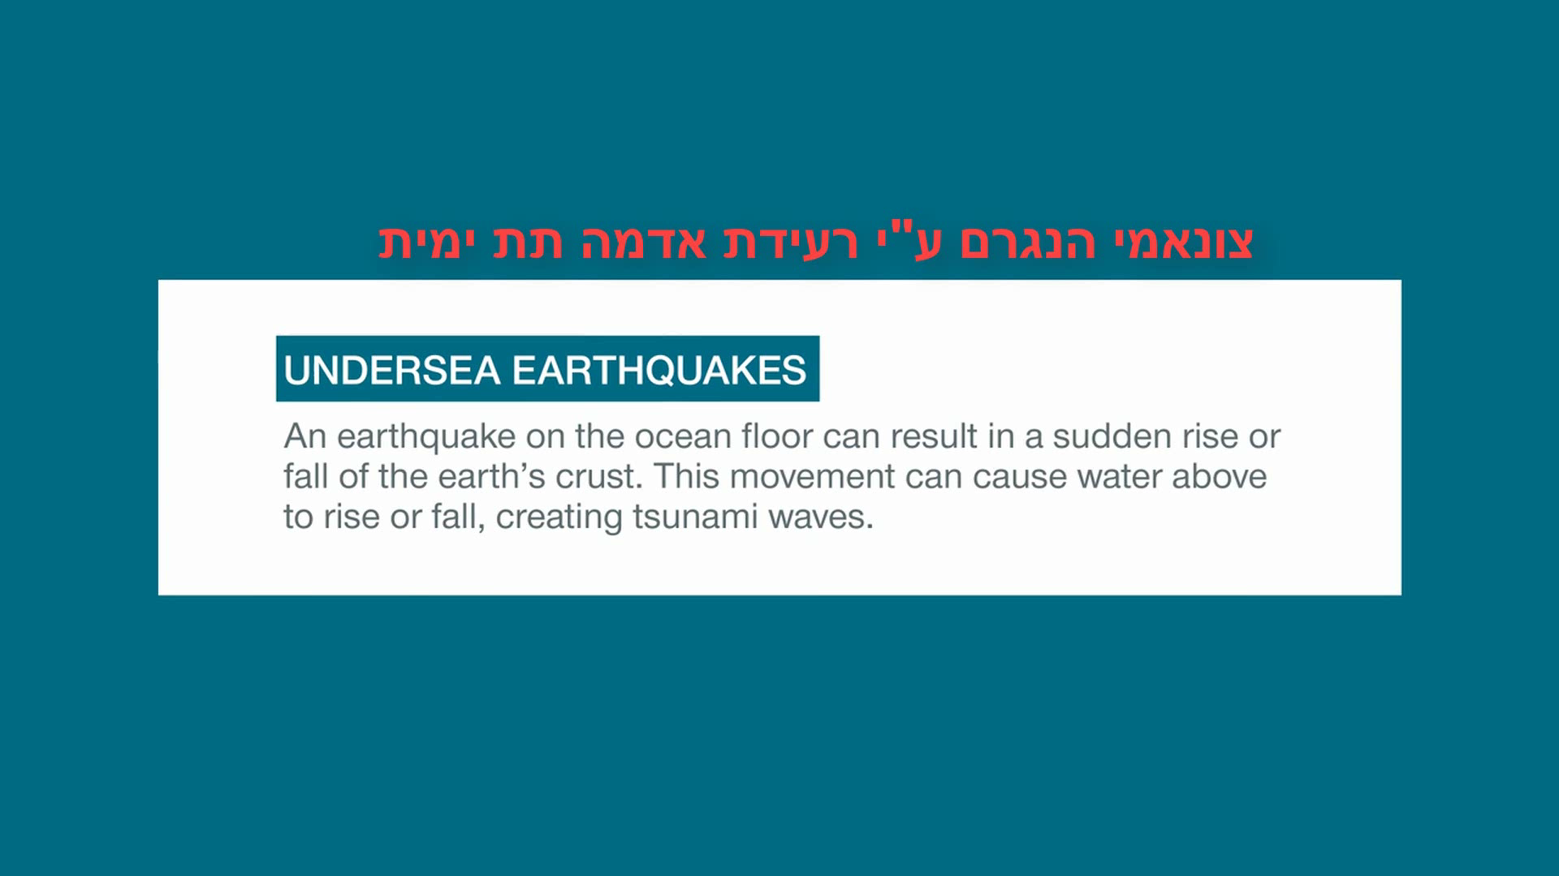
סרטון להמחשת התפתחות צונאמי
עקב רעידת אדמה תת ימית וצונאמי עקב גלישת גוש קרקעית

Slide 8
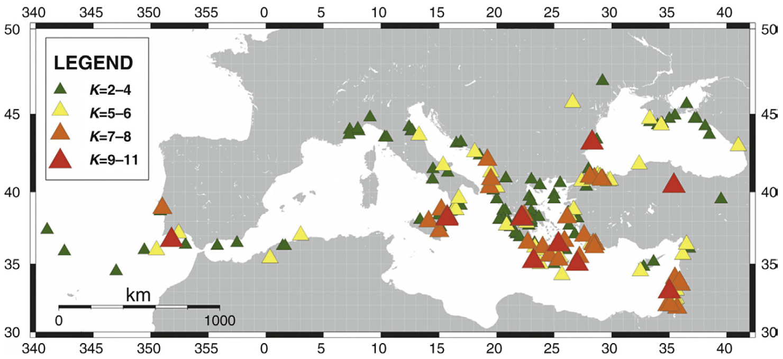
התפלגות גיאוגרפית של מקורות צונאמי בים התיכון, K היא העוצמה המרבית בסקלה של 12 דרגות שהציעו (2011) פאפאדופולוס ואימאמורה. (בעקבות פאפאדופולוס, 2016)

Slide 9
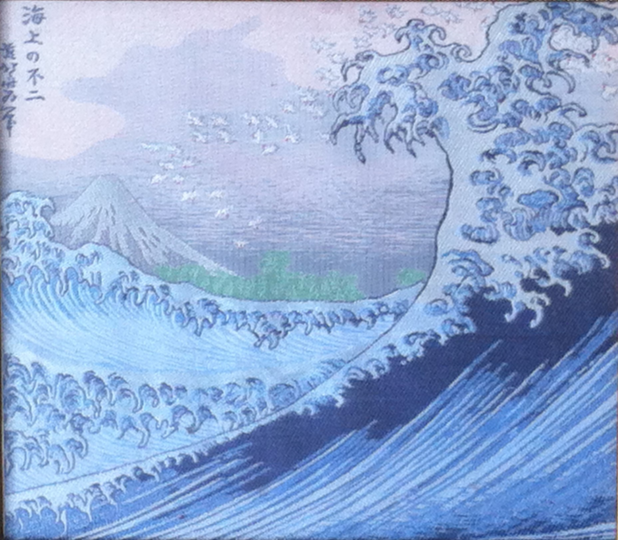
אירועי גלי צונאמי בים התיכון
ב-3700 השנים האחרונות יש תיעוד של לפחות 41 אירועי צונאמי בים התיכון.
על פי סלמון (2007) מקוטלגים 21 אירועי מאומתים של צונאמי שפגעו בחוף הישראלי בים התיכון בתקופה הנ"ל.
מתי היה אירוע הצונמי הרציני האחרון בים התיכון ?:
ב-21.5.2003 מול חופי אלג'יריה. מגניטודה 6.8, גובה הגל 2.0 מ'
הנזק - כ-100 סירות באיים הקנרים .
מתי היו שני אירועי הצונמי הקטלניים האחרונים בים התיכון?:
ב- 28.12.1908 ב-Messina, איטליה. היו בו כ- 70,000 הרוגים וכ- 200,000 נפגעים (רעידת אדמה וצונאמי).
ב-9.7.1956 באי אמורגוס בים האגאי. מרבית המבנים של האיים של הארכיפלג ניזוקו קשה ביותר. רום ההצפה נע בין 2.7 מ' באי טינוס ועד 30 מ' באי אמורגוס. ביפו גובהו הגיע לכ-0.28 מ' בלבד.

Slide 10
מסינה, איטליה, 1908
ניס, צרפת, 1887

Slide 11
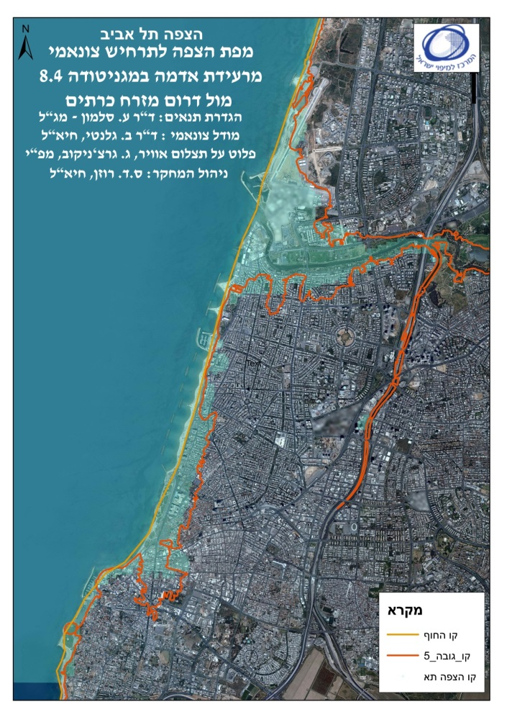
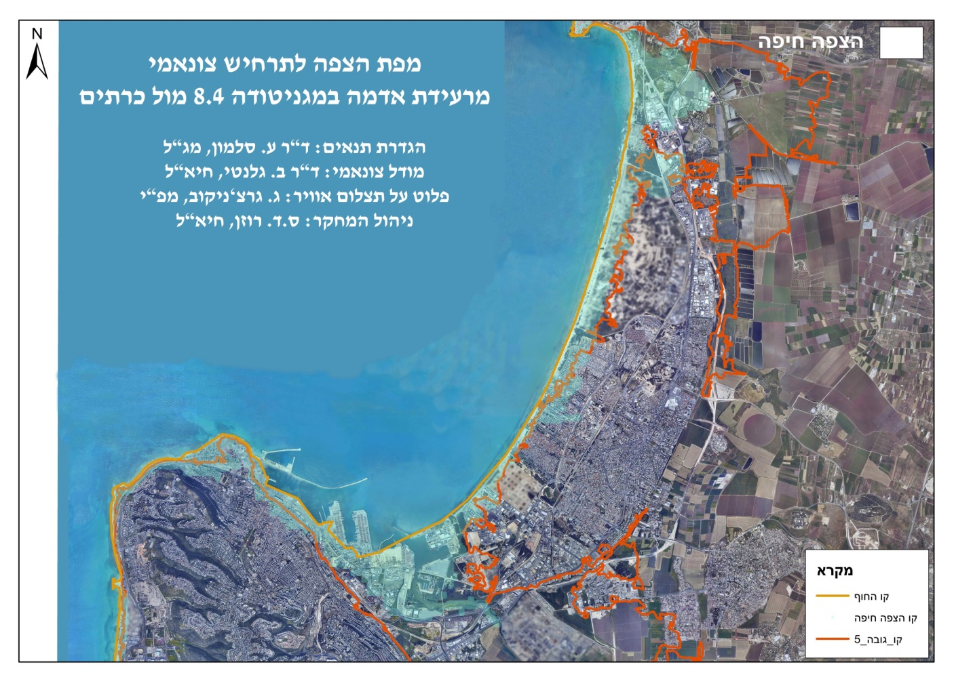
דוגמאות לסיכוני צונאמי – הצפת החופים ופגיעה בבניינים, גשרים ותשתיות

Slide 12
כמה דוגמאות של נזקי צונאמי למבנים

Slide 13
בנין המרכז למניעת אסונות ב-Minamisanriku במחוז Miyagi ביפן לאחר הצונאמי ב-11.3.2011

Slide 14
בנין מחסני קירור מבטון מזוין (משקל9000kN ) על עמודים צף בעת הצפה בעומק 7 מ' בעת כניסת זרימת הצונאמי ואז התהפך בערך 20 מ' מהמיקום המקורי

Slide 15
כשלי ביסוס
בנין שהתהפך בגלל כשל כלונסאות

Slide 16
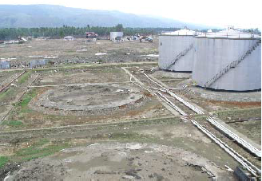
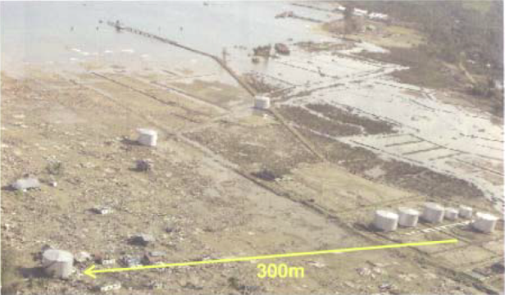
מכלי אכסון נפט שזזו ב-Banda Ache, אינדונזיה בצונאמי ב- 26.12.2004
הסטת מכלי דלק וחומ"ס בתאילנד
בצונאמי ב- 26.12.2004

Slide 17
מימין: ההתהפכות של המבנה עקב שילוב של השפעות צונאמי (כוחות זרימה צידית, כוח עילוי, כח מחץ עקב התנגשות סחופת (debris), החלשת ביסוס).
משמאל: חתירה תחת הביסוס בפינות המבנה.

Slide 18
אוניות וסירות שקרעו את רתוקותיהם ונסחפו עם הצונאמי
יוצרים פסולת צפה גדולה שעלולה לגרום נזקים למבנים

Slide 19
דוגמאות של מבני תשתית בישראל הנמצאים בסיכון לפגיעה מצונאמי
הפסקת אספקת מי קירור לטורבינות תחנות הכוח החופיות שעלולה לגרום למחסור בחשמל למשך שנה ויותר
פגיעה עד הרס של מוצאי ניקוז ולצנרת על קרקעית או קבורה לא עמוק בקרקעית הים
פגיעה במבנים ברצועה החופית ובים עד קו עומק 50 מ' בקרוב
פגיעה בגשרים שבאזור החוף
פגיעה בנמלים, במרינות ותכולתם
הסטת מכלי דלק וחומ"ס וגרימת שריפות ואירועי חומ"ס

Slide 20
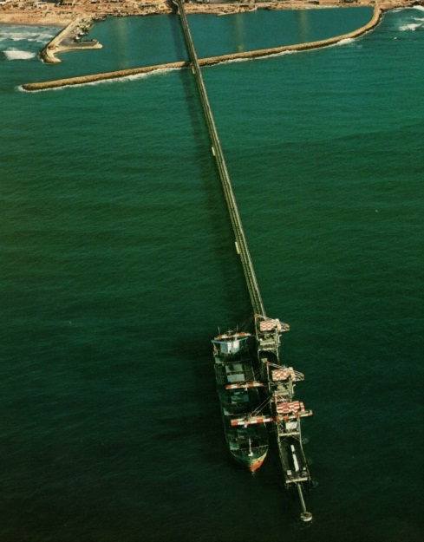
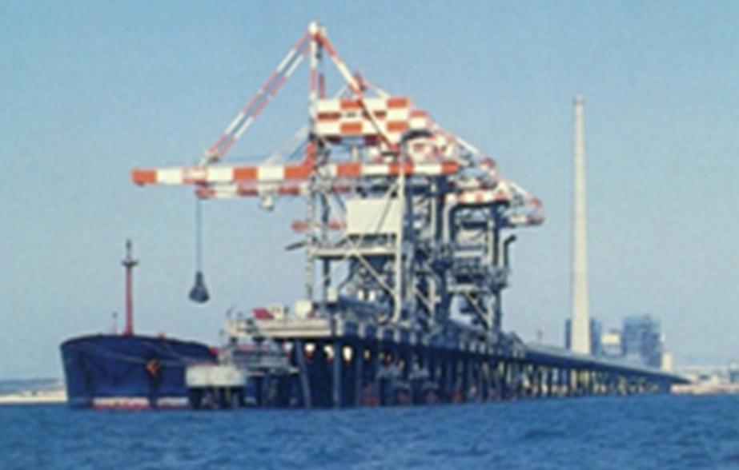
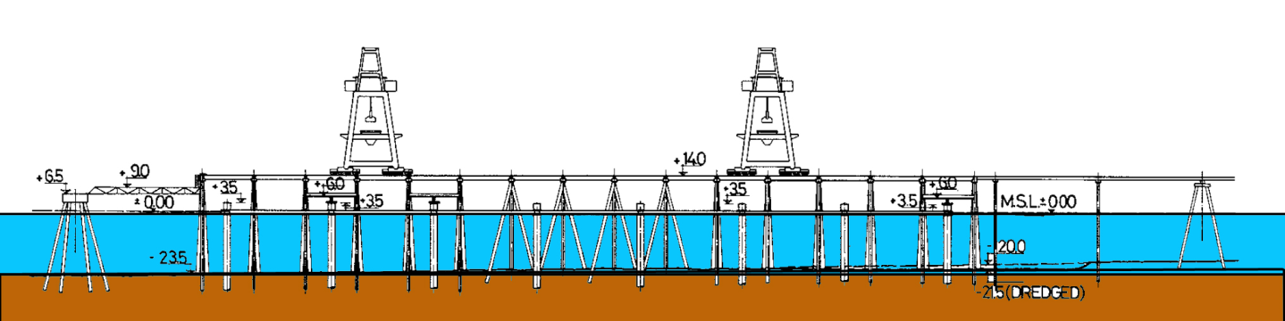
דוגמאות לסיכונים – למזחי וגשרי מסופי הפחם ולראשי מתקני היניקה של מי התפלה
הסיכונים עד רמת אי שרידות למזחי וגשרי מסופי הפחם בחדרה ובאשקלון, ע"י כוחות הזרימה על הכלונסאות שלהם ולראשי היניקה של מתקני ההתפלה הקיימים, הגדולים בהרבה (כ-10 מ'\שנ') מאלה שהונחו בתכנונם, (כ-1.5 מ'\שנ') וכוחות גלי רוח שפועלים לא בו-זמנית על כל הכלונסאות.

Slide 21
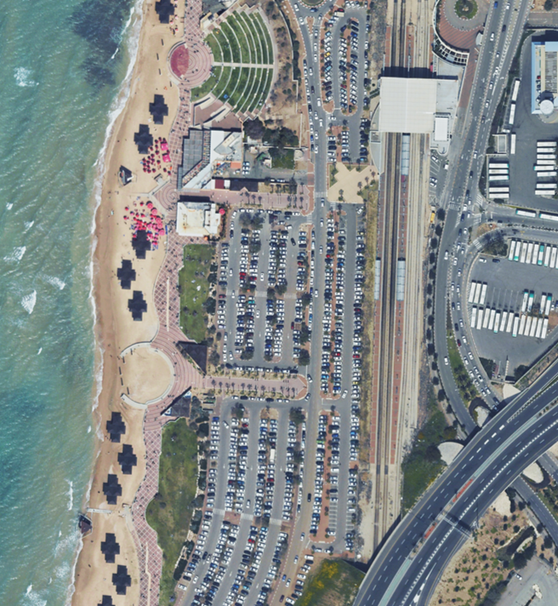
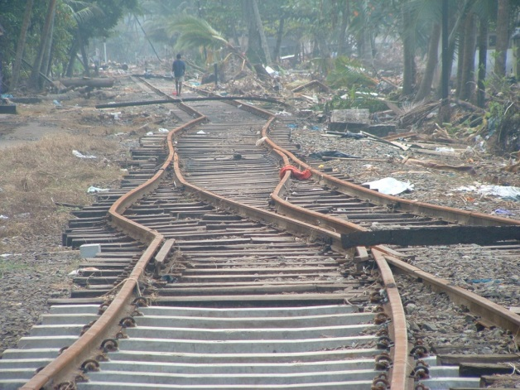
דוגמאות לסיכונים – מסילת הברזל בדרום חיפה
פוטנציאל לנזק דומה מצונאמי באזור תחנת רכבת חוף הכרמל, נמל חיפה, חופי כפר גלים ועתלית
הנזק למסילות הרכבת בסרי לאנקה עקב הצונאמי באוקיאנוס ההודי ליד תחנת הרכבת ב– Paiyagala,

Slide 22
אז מה צריך לעשות?
לאמץ לאחר התאמה, את הפרק 6 של תקן ASCE/SEI 7-16

Slide 23
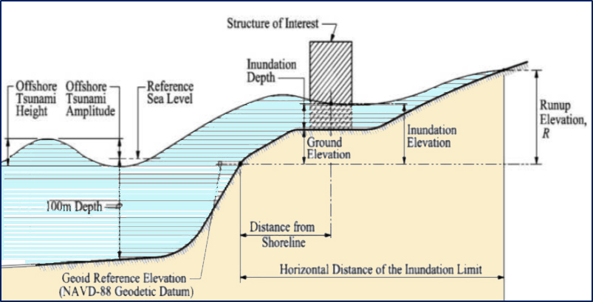
איור 6.2-1 מהתקן : הגדרות מפתח לאורך חתך זרימה באזור התכן לצונאמי
משרעת הצונאמי בקו עומק 100 מ'
רום טיפוס
מרבי
רום פני הים ליחוס
עומק הצפה
רום פני הקרקע
רום ההצפה
מרחק מקו החוף
מרחק אופקי מקו גבול ההצפה המרבית

Slide 24
6.1 General Requirements פרק
פרק 6 ישים בתחום הממופה של האזור המוגדר כאזור תכן לצונאמי
אזור תכן לצונאמי הוא השטח, הפגיע להיות מוצף ע"י הצונאמי המקסימלי שנחשב כאפשרי, בעל סיכוי של 2% להיות מוחרג בתקופה של 50 שנה, או בעל תקופת חזרה של אחת ל-2475 שנה (2500~ שנה) בממוצע.
פרק 6 של התקן חל רק על מדינות ארה"ב בחוף המערבי: אלסקה, וושינגטון, אורגון, קליפורניה והוואי, שהן באזורים בעלי נטייה לצונאמי ושיש בהן סכנות שניתנות לכימות.
הערה: עבור ישראל מומלץ לכלול את כל האזורים החופיים בים התיכון, ובהמשך גם אלה בים סוף, בים המלח ובכנרת כאזורים הצפויים לצונאמי .

Slide 25
תקן 7-16 ASCE, פרק 6 : עומסי צונאמי – ראשי פרקי משנה
6.1 General Requirements
6.2 Definitions ; 6.3 Symbols and Notation
6.4 Tsunami Risk Categories
6.5 Analysis of Design Inundation Depth and Flow Velocity
6.6 Inundation Depth and Flow Velocities Based on Runup
6.7 Inundation Depth and Flow Velocities Based on Site-Specific Probabilistic
Tsunami Hazard Analysis
6.8 Structural Design Procedures for Tsunami Effects
6.9 Hydrostatic Loads ; 6.10 Hydrodynamic Loads
6.11 Debris Impact Loads
6.12 Foundation Design
6.13 Structural Countermeasures for Tsunami Loading
6.14 Tsunami Vertical Evacuation Refuge Structures
6.15 Designated Nonstructural Components and Systems
6.16 Non-Building Tsunami Risk Category III and IV Structures
6.17 Consensus Standards and Other Referenced Documents

Slide 26
Risk Categories of Buildings and Other Structures per ASCE 7-16
Not all structures within the TDZ are subject to the provisions
Risk Category I | Buildings and other structures that represent a low risk to humans
Risk Category II | All buildings and other structures except those listed in Risk Categories I, III, IV
Risk Category III | Buildings and other structures, the failure of which could pose a substantial risk to human life. Buildings and other structures with potential to cause a substantial economic impact and/or mass disruption of day-to-day civilian life in the event of failure.
Risk Category IV | Buildings and other structures designated as essential facilities Buildings and other structures, the failure of which could pose a substantial hazard to the community.
The tsunami provisions target the performance of Risk Category III and IV
and taller Risk Category II structures with some modifications

Slide 27
פרמטרים עיקריים בתכן לעמידה בצונאמי לפי התקינה החדשה
DESIGN TSUNAMI PARAMETERS | The tsunami parameters used for design, consisting of the inundation depths and flow velocities at the stages of inflow and outflow most critical to the structure and momentum flux ( 3m/s ≤ u ≤ 15 m/s )
MAXIMUM CONSIDERED TSUNAMI | A probabilistic tsunami having a 2% probability of being exceeded in a 50-year period or a 2,475-year mean recurrence interval.
TSUNAMI DESIGN ZONE | An area identified on the Tsunami Design Zone Map between the shoreline and the inundation limit, within which structures are analyzed and designed for inundation by the Maximum Considered Tsunami.
INUNDATION DEPTH | The depth of design tsunami water level, including relative sea level change, with respect to the grade plane at the structure.
INUNDATION ELEVATION | The elevation of the design tsunami water surface, including relative sea level change, with respect to vertical datum in North American Vertical Datum-NAVD88
INUNDATION LIMIT | The maximum horizontal inland extent of flooding for the Maximum Considered Tsunami, where the inundation depth above grade becomes zero; the horizontal distance that is flooded, relative to the shoreline defined where the (NAVD 88) elevation is zero.

Slide 28
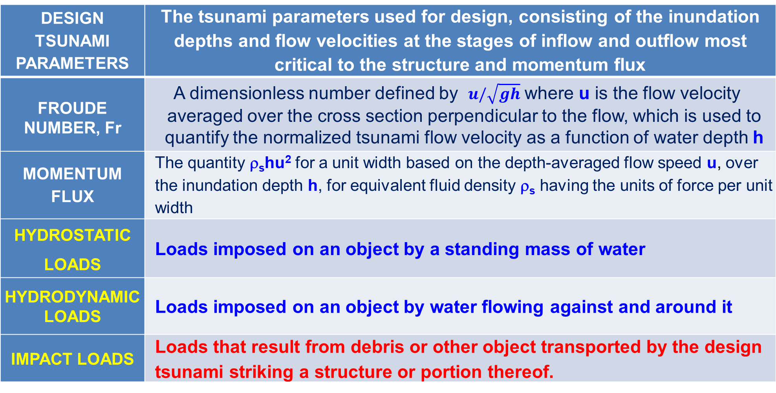
פרמטרים עיקריים בתכן לעמידה בצונאמי לפי התקינה החדשה - המשך
DESIGN TSUNAMI PARAMETERS | The tsunami parameters used for design, consisting of the inundation depths and flow velocities at the stages of inflow and outflow most critical to the structure and momentum flux
FROUDE NUMBER, Fr | A dimensionless number defined by $u/\sqrt{gh}$ where u is the flow velocity averaged over the cross section perpendicular to the flow, which is used to quantify the normalized tsunami flow velocity as a function of water depth h
MOMENTUM FLUX | The quantity ρ_{s}hu² for a unit width based on the depth-averaged flow speed u, over the inundation depth h, for equivalent fluid density ρ_{s} having the units of force per unit width
HYDROSTATIC LOADS | Loads imposed on an object by a standing mass of water
HYDRODYNAMIC LOADS | Loads imposed on an object by water flowing against and around it
IMPACT LOADS | Loads that result from debris or other object transported by the design tsunami striking a structure or portion thereof.

Slide 29
קביעת אזור התכן לצונאמי: מסקנות מהצונאמי בטוחוקו, בצ'ילה ובסומטרה
הרשומה ההיסטורית של אירועי צונאמי עשויה לא לספק הערכה מספקת לגבי גבהים פוטנציאליים באירועי הצונאמי הגדולים.
על התכנון לשקול את התרחשותם של אירועים גדולים יותר מאשר ברשומה ההיסטורית.
לפיכך, יש לבצע ניתוח סיכוני צונאמי הסתברותי מבוסס פיזיקה, בנוסף על המידע מבוסס תרחישים היסטוריים של אירועים.
גישה זאת תואמת לניתוח הסיכון הסיסמי ההסתברותי.

Slide 30
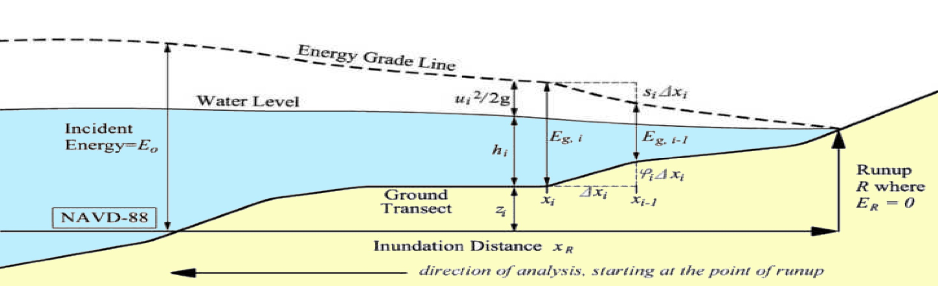
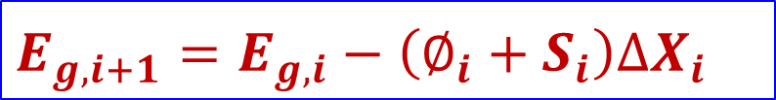
עומק הצפה ומהירות זרימה מרבית מבוססים על גובה טיפוס מרבי
הניתוח על בסיס קו גרדיאנט האנרגיה
  דרוש לקבוע העומד ההידרולי בחוף לקבלת גובה הטיפוס המרבי
  החישוב מבוסס הידרוליקה פשוטה תוך שימוש במקדמי חספוס לפי Manning
  האומדן אומת כשמרני ע"י מדידות שדה ו-36,000 הדמיות ספרתיות שיצרו 700,000 ערכי נתונים
${E_{g, i+1}=E}_{g,i}−\left(∅_{i}+S_{i}\right)∆X_{i}$
u²/2g
hmax

Slide 31
חישוב עומקי הצפה ומהירות הזרימה בהתבסס
על ניתוח הסתברותי של סיכון צונאמי לאתר מסוים
ניתן להריץ כניתוח מודל לא-לינארי של ההיסטוריה בזמן של עומק ההצפה תוך שימוש במודל סיכון הסתברותי של סיכון צונאמי התואם את צורת גל הצונאמי והמחזור שלו כפי שהוגדרו על קו עומק 100- מ' ולחשב את ערכי השיא והשפל היחסיים של הגל בכל מיקום.
ניתן להריץ הדמיה על בסיס אפייני האירוע הסיסמי, המכוילים להתאים להגדרת התכן לצונאמי בכל מצב, מתקבלות היסטוריה בזמן של הפרמטרים של הזרימה לאתר המסוים
עבור חופי ישראל בים התיכון יש נתונים מחושבים באתר תכנית TSUMAPS-NEAM

Slide 32
TSUMAPS-NEAM – PTHA FOR NEAM REGION
Tsunami risk assessments and warning systems need Probabilistic Tsunami Hazard Assessment (PTHA) as input and reference. TSUMAPS-NEAM developed the first homogeneous long-term PTHA for earthquake-induced tsunamis, which was previously unavailable for the coastlines of the NEAM region (NE Atlantic, the Mediterranean, and connected seas).
הערכות סיכונים ומערכות התרעה של צונאמי זקוקות להערכת סיכוני צונאמי הסתברותית(PTHA) כקלט וכאסמכתא. תכניתTSUMAPS-NEAM פיתחה את ה-PTHA ההומוגני הראשון לטווח הארוך, לאירועי צונאמי הנגרמים ע"י רעידות אדמה, שבעבר לא היו זמינים עבור חופי אזור.NEAM
http://www.tsumaps-neam.eu/neamthm18/

Slide 33
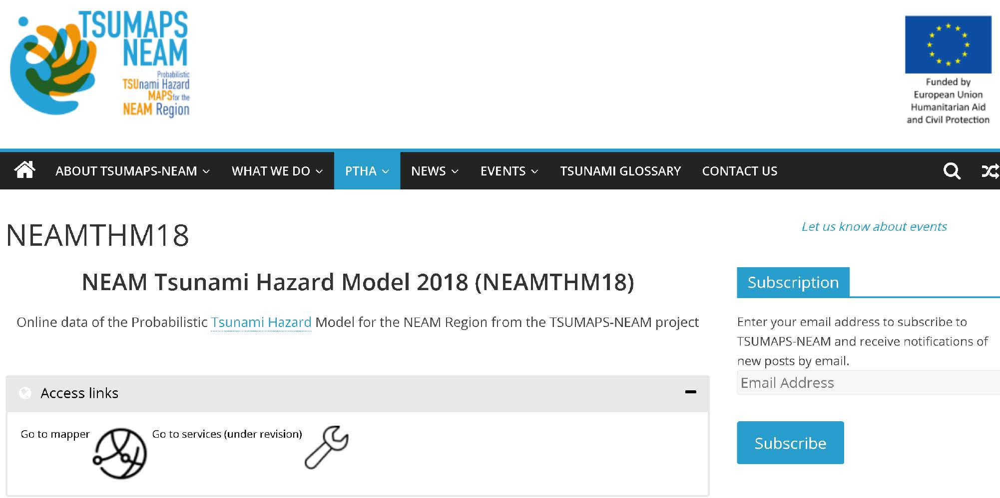
http://www.tsumaps-neam.eu/neamthm18/

Slide 34
סיכום והמלצות
ההרצאה הציגה את הסיכונים מצונאמי בהתייחס בעיקר לחופי ישראל בים התיכון, אף כי יתכנו צונאמי גם במפרץ אילת, בים המלח ובכנרת.
מומלץ לאמץ את הנחיות פרק 6 של תקן ASCE 7-16 עם שינוי לאומדן ההסתברות לסיכון מצונאמי בעל תקופת חזרה ממוצעת של 2475 שנה לפי תוצאות TSUMAPS-NEAM לקו עומק 50- מ', כל עוד אין חישובים מדויקים ומפורטים יותר לחופי ישראל.
מומלצת הקמת ועדה מקצועית לסיווג המבנים המחויבים לתכנון לעמידה בצונאמי בארץ.
מכיוון שזרימות המים בצונאמי התכן ינועו בין 3 עד 15 מ'\שנ' (כ-10 מ'\שנ' לפחות בתחום הימה מקו המים) יש לתכנן חיזוקים או פתרונות חלופיים למבנים הנמצאים בתחום העומקים 0 עד 30- מ', לעמידה בעומסי הקיצון המוגדלים פי כמה מונים.
המבנים המחייבים טיפול דחוף הם ראשי היניקה של מתקני ההתפלה הימיים, תחנות הכוח החופיות, מכלי הדלק והחומ"ס בקרבת החוף ומבני הנמלים וכן בניית מבני מילוט אנכי במקומות שלא ניתן להימלט מהחוף לשטחים גבוהים תוך כ-15 דקות.

Slide 35
תודה עבור ההקשבה!
יש שאלות ?

